Slide 1
第2课时
细胞的能量“货币”ATP

Slide 3
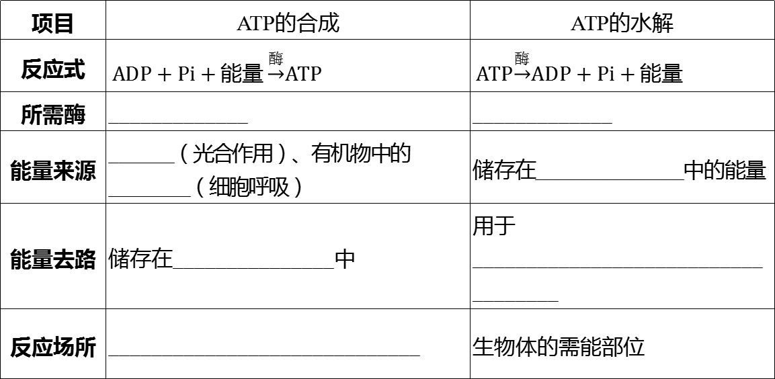
2、ATP与ADP的相互转化
项目 | ATP的合成 | ATP的水解
反应式
所需酶 | _____________ | _____________
能量来源 | _______（光合作用）、有机物中的_________（细胞呼吸） | 储存在_______________中的能量
能量去路 | 储存在_______________中 | 用于___________________________________
反应场所 | _____________________________ | 生物体的需能部位
ATP合成酶
ATP水解酶
光能
特殊的化学键
化学能
特殊的化学键
细胞中绝大多数需要能量的生命活动
细胞质基质、线粒体、叶绿体

Slide 4
①这种相互转化时刻不停地快速发生，并且处于___________之中。
动态平衡
②ATP与ADP相互转化的能量供应机制，在所有生物的细胞内都是一样的，这体现了_________________。
生物界的统一性

Slide 5
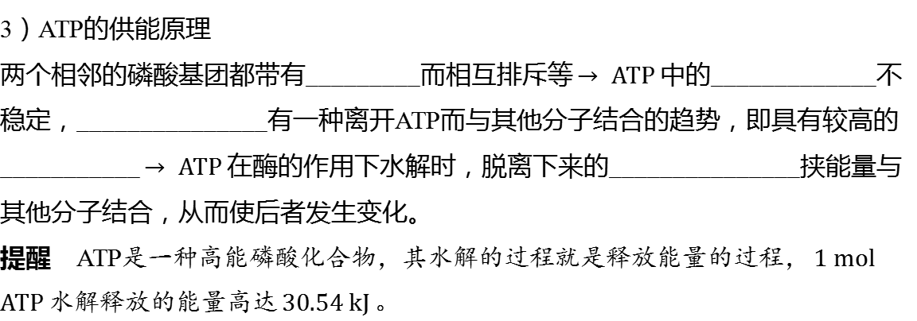
3、ATP的供能原理
3）ATP的供能原理
两个相邻的磷酸基团都带有_________而相互排斥等 $\left.→ ATP\right.$ 中的_____________不稳定，_______________有一种离开ATP而与其他分子结合的趋势，即具有较高的
___________ $\left.→ ATP\right.$ 在酶的作用下水解时，脱离下来的_______________挟能量与其他分子结合，从而使后者发生变化。
提醒 ATP是一种高能磷酸化合物，其水解的过程就是释放能量的过程， $1 mol ATP$ 水解释放的能量高达 $30.54 kJ$ 。
负电荷
特殊化学键
末端磷酸基团
转移势能
末端磷酸基团

Slide 6
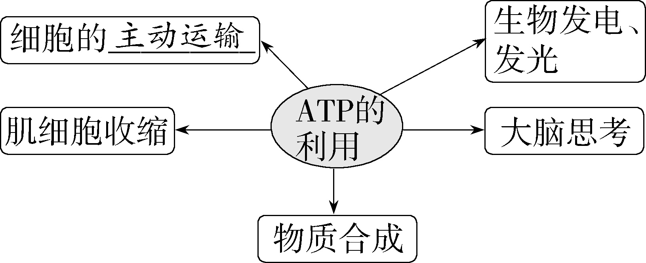
3.ATP的利用

Slide 7
(1)ATP为主动运输供能的过程(以Ca^{2＋}释放为例)

Slide 8
(2)ATP——细胞内流通的能量“货币”
①吸能反应：一般与ATP的______反应相联系，由ATP水解提供能量。如蛋白质的合成。
②放能反应：一般与ATP的_______相联系，释放的能量储存在ATP中。如细胞内有机物的氧化分解反应。
水解
合成

Slide 9
教材基础诊断
1. ATP是驱动细胞生命活动的唯一的直接能源物质。（必1 P86正文）( )
×
2. ATP脱去两个磷酸基团后，可作为RNA分子的合成原料。（必1 P86相关信息）
( )
√
3. ATP含有3个特殊的化学键，但是只有一个特殊的化学键会发生断裂。（必1 P86正文）( )
×
4. 人在剧烈运动时,骨骼肌中ATP的合成远多于ATP的水解；饥饿时，ATP与ADP的含量难以达到动态平衡。（必1 P87正文）( )
×
5. 植物细胞可以通过光合作用和细胞呼吸形成ATP，而动物细胞只能通过细胞呼吸形成ATP。（必1 P87图5-5）( )
√

Slide 10
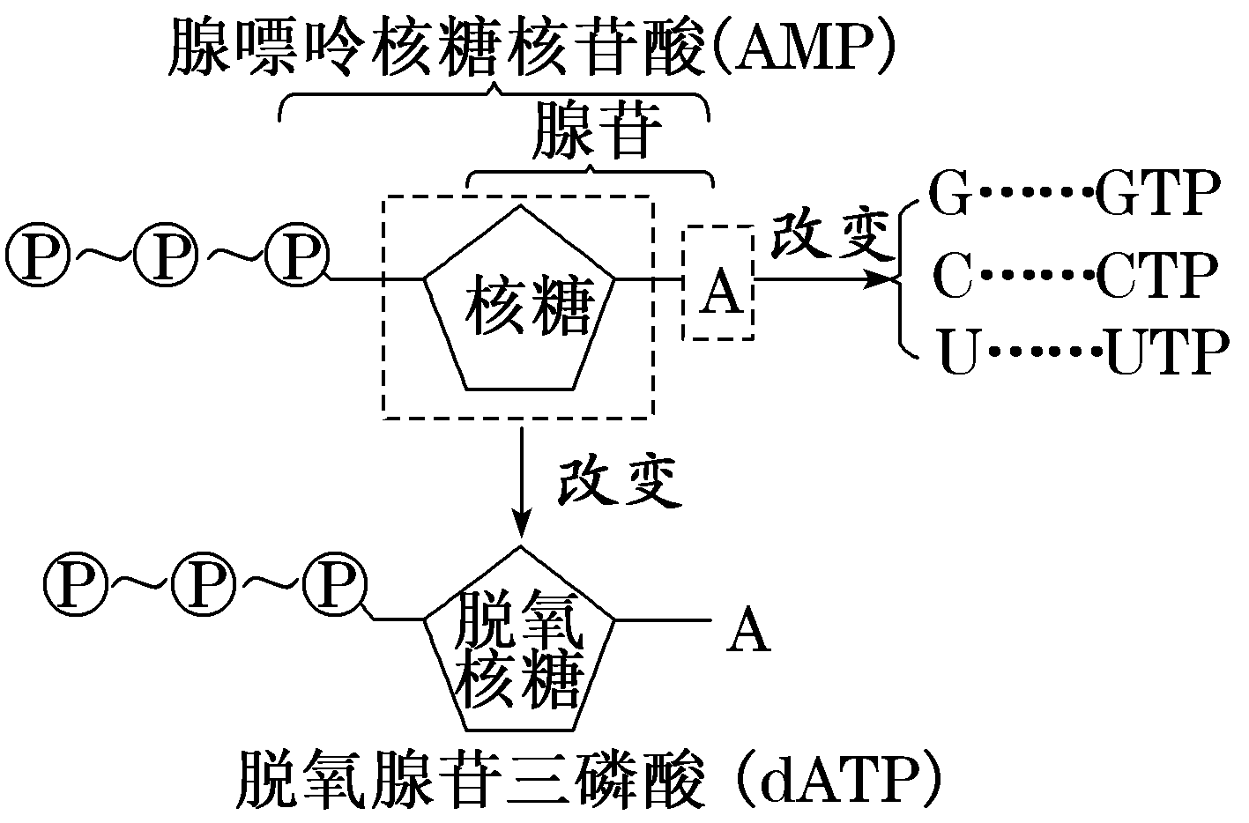

Slide 11
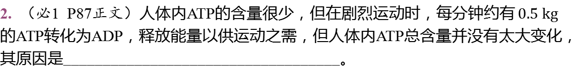
教材深度拓展
萤火虫尾部的发光细胞中含有荧光素和荧光素酶，在ATP提供能量的前提下，荧光素酶可催化荧光素转化为能发出荧光的氧化荧光素
1. （必1 P86问题探讨）萤火虫尾部发光的原理是_______________________________________________________________________________________________________________________。
2. （必1 P87正文）人体内ATP的含量很少，但在剧烈运动时，每分钟约有 $0.5 kg$ 的ATP转化为ADP，释放能量以供运动之需，但人体内ATP总含量并没有太大变化，其原因是___________________________________。
ATP与ADP时刻不停地发生相互转化

Slide 12
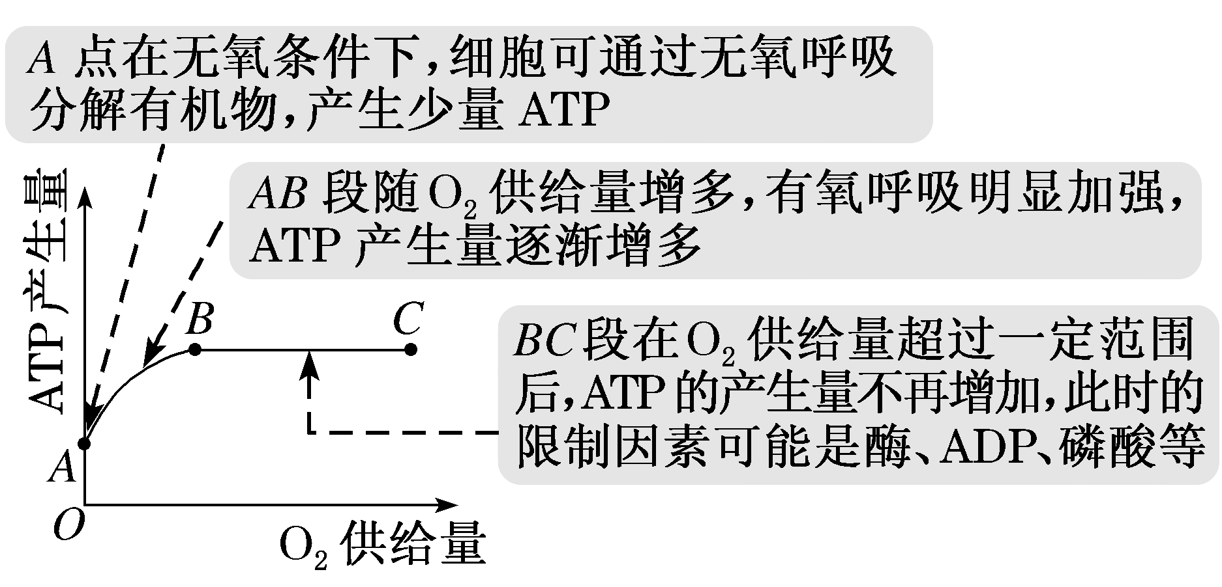
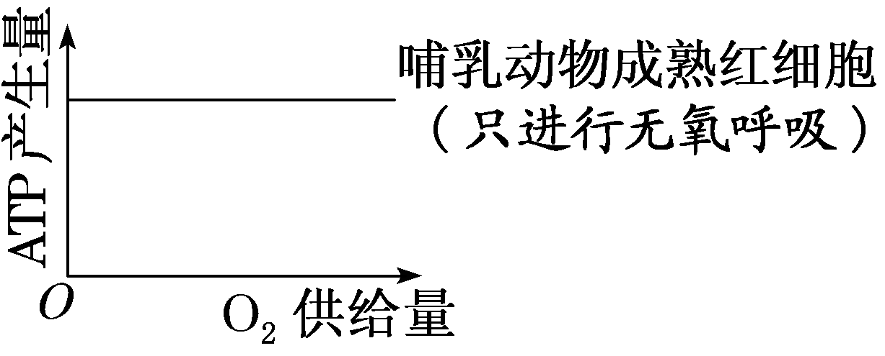
构建ATP产生量与O₂供给量曲线模型

Slide 13
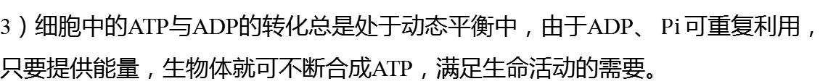
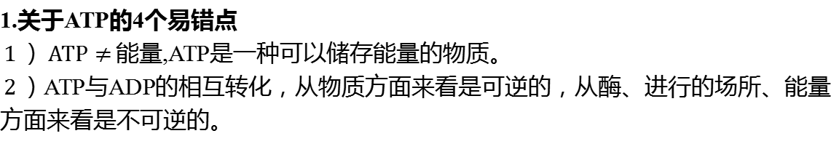
3）细胞中的ATP与ADP的转化总是处于动态平衡中，由于ADP、 <m>$Pi$</m> 可重复利用，只要提供能量，生物体就可不断合成ATP，满足生命活动的需要。
1.关于ATP的4个易错点
<m>$1$</m> ） <m>$ATP≠$</m> 能量,ATP是一种可以储存能量的物质。
<m>$2$</m> ）ATP与ADP的相互转化，从物质方面来看是可逆的，从酶、进行的场所、能量方面来看是不可逆的。

Slide 14
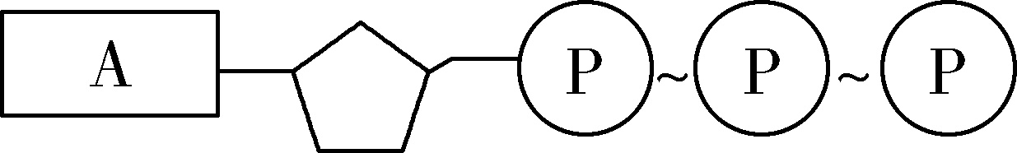
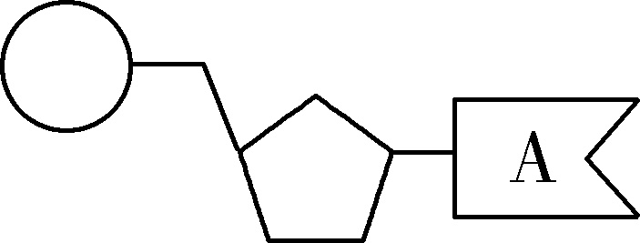
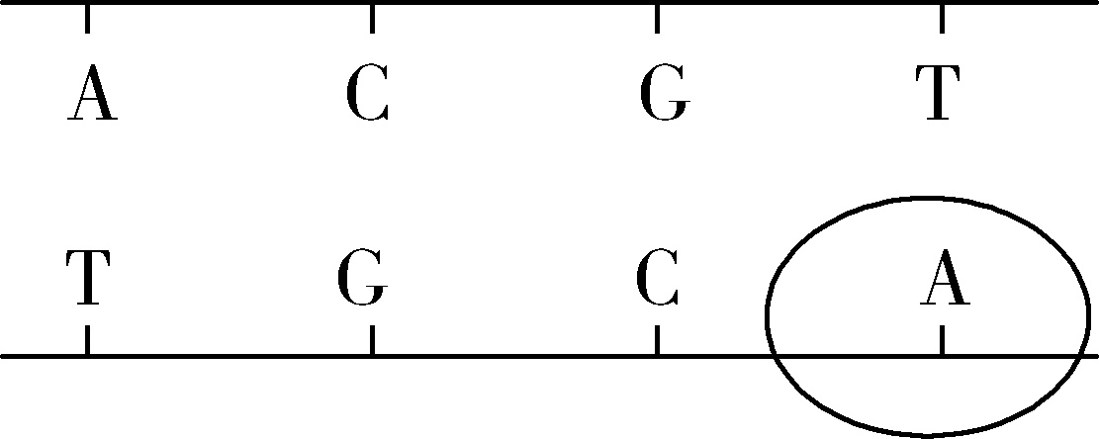
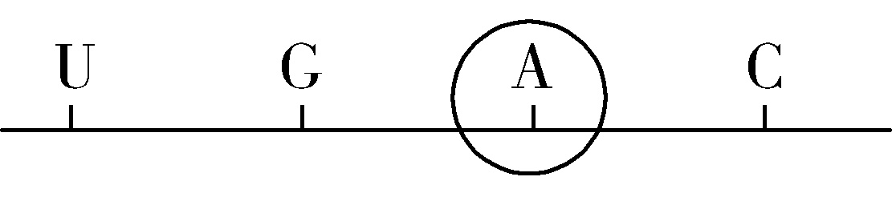
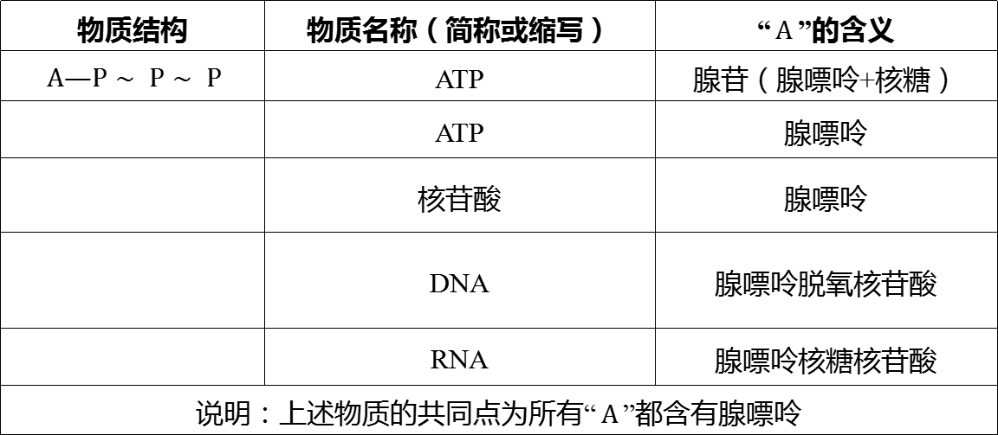
4）混淆DNA、RNA、ATP和核苷酸中的“ <m>$A$</m> ”
物质结构 | 物质名称（简称或缩写）
 | ATP | 腺苷（腺嘌呤+核糖）
 | ATP | 腺嘌呤
 | 核苷酸 | 腺嘌呤
 | DNA | 腺嘌呤脱氧核苷酸
 | RNA | 腺嘌呤核糖核苷酸

Slide 15
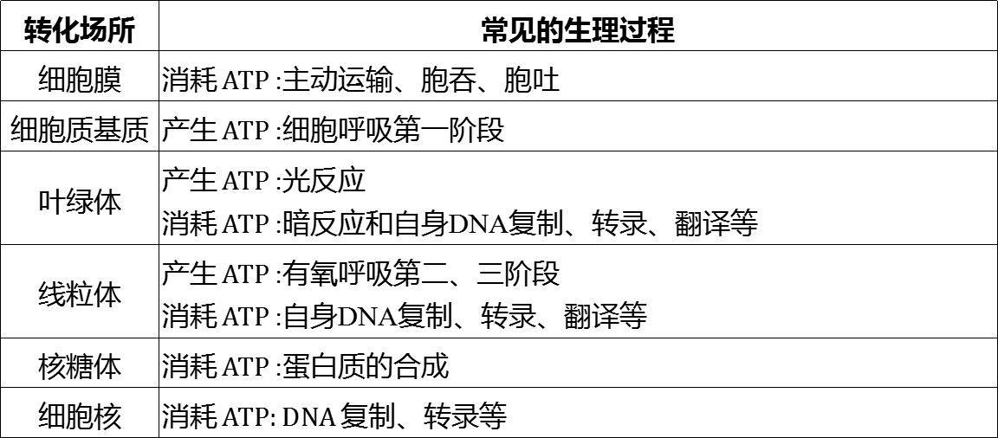
细胞内产生与消耗ATP的常见生理过程
转化场所 | 常见的生理过程
细胞膜
细胞质基质
叶绿体
线粒体
核糖体
细胞核

Slide 16
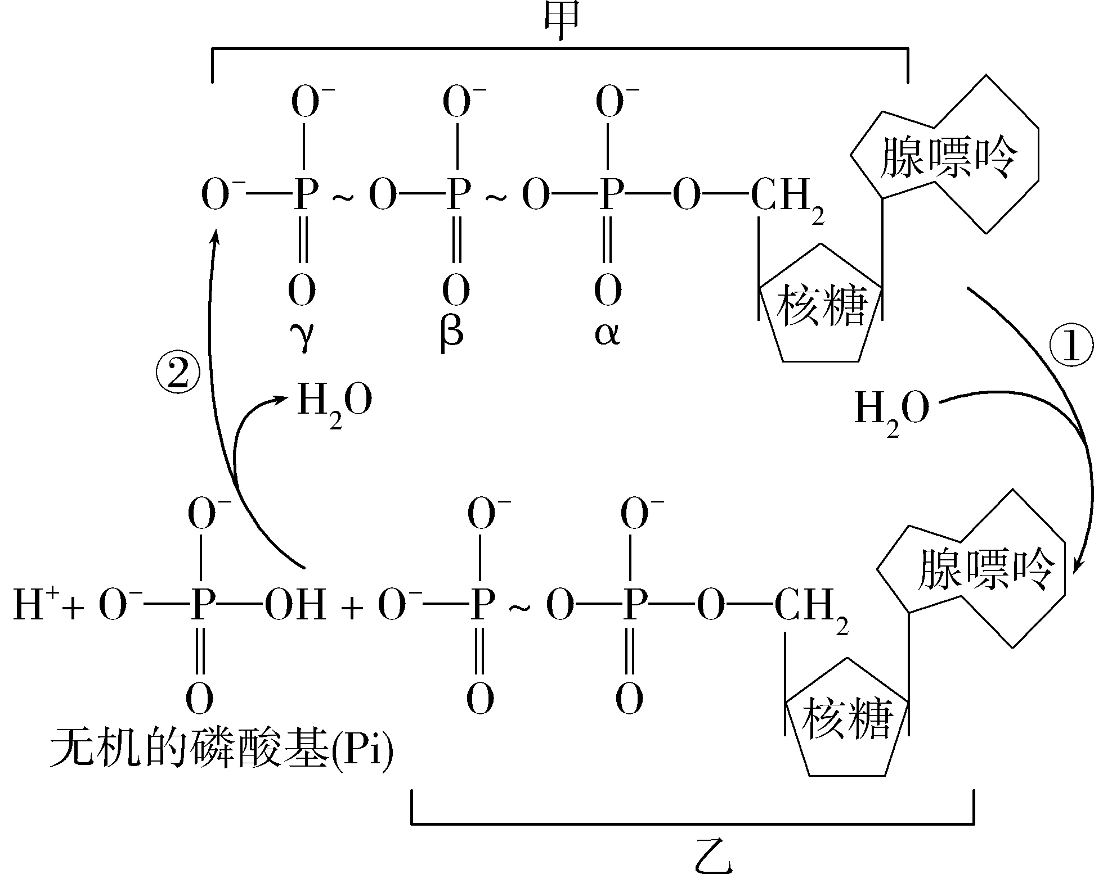
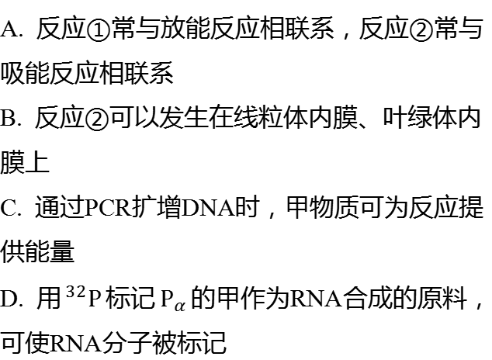
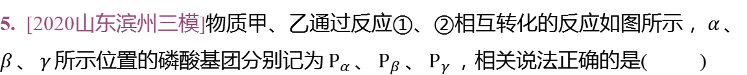
5. [2020山东滨州三模]物质甲、乙通过反应①、②相互转化的反应如图所示， $α$ 、 $β$ 、 $γ$ 所示位置的磷酸基团分别记为 $P_{α}$ 、 $P_{β}$ 、 $P_{γ}$ ，相关说法正确的是( )
D
A. 反应①常与放能反应相联系，反应②常与吸能反应相联系
B. 反应②可以发生在线粒体内膜、叶绿体内膜上
C. 通过PCR扩增DNA时，甲物质可为反应提供能量
D. 用 <m>$​^{32}P$</m> 标记 <m>$P_{α}$</m> 的甲作为RNA合成的原料，可使RNA分子被标记

Slide 17
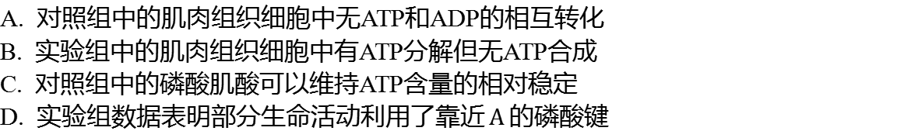
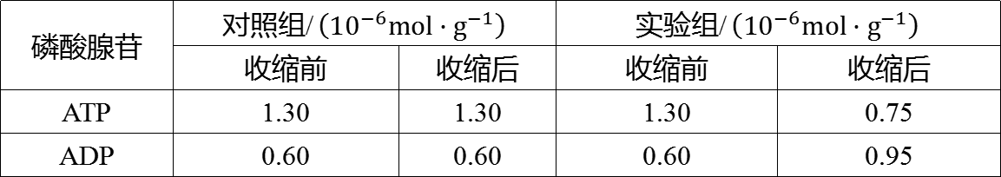
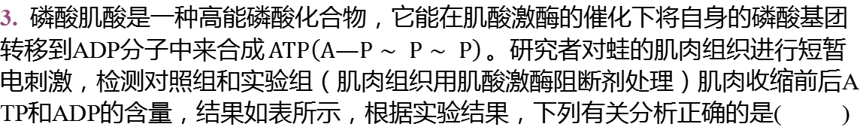
3. 磷酸肌酸是一种高能磷酸化合物，它能在肌酸激酶的催化下将自身的磷酸基团转移到ADP分子中来合成 $ATP\left(A—P∼ P∼ P\right)$ 。研究者对蛙的肌肉组织进行短暂电刺激，检测对照组和实验组（肌肉组织用肌酸激酶阻断剂处理）肌肉收缩前后ATP和ADP的含量，结果如表所示，根据实验结果，下列有关分析正确的是( )
C
磷酸腺苷
 | 收缩前 | 收缩后 | 收缩前 | 收缩后
ATP | 1.30 | 1.30 | 1.30 | 0.75
ADP | 0.60 | 0.60 | 0.60 | 0.95
A. 对照组中的肌肉组织细胞中无ATP和ADP的相互转化
B. 实验组中的肌肉组织细胞中有ATP分解但无ATP合成
C. 对照组中的磷酸肌酸可以维持ATP含量的相对稳定
D. 实验组数据表明部分生命活动利用了靠近 <m>$A$</m> 的磷酸键

Slide 18
1.(2019·天津卷，2)下列过程需ATP水解提供能量的是( )
A.唾液淀粉酶水解淀粉 B.生长素的极性运输
C.光反应阶段中水在光下分解 D.乳酸菌无氧呼吸的第二阶段
B

Slide 19
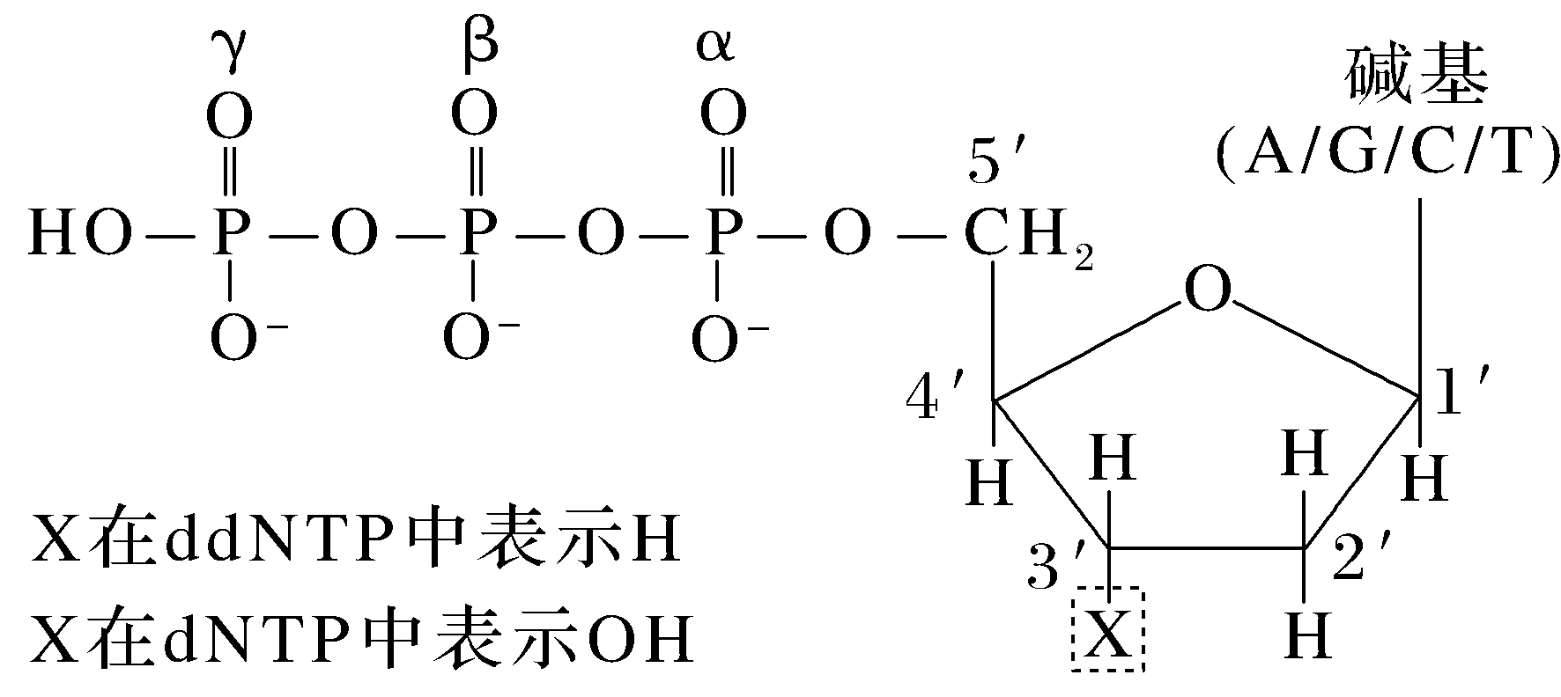
2.(2020·山东省等级考试一模，5)双脱氧核苷三磷酸(ddNTP)与脱氧核苷三磷酸(dNTP)的结构如图所示。已知ddNTP按碱基互补配对的方式加到正在复制的子链中后，子链的延伸立即终止。某同学要通过PCR技术获得被³²P标记且以碱基“C”为末端的、不同长度的子链DNA片段。在反应管中已经有单链模板、引物、DNA聚合酶和相应的缓冲液等，还需要加入下列哪些原料( )
A
①dGTP，dATP，dTTP，dCTP ②dGTP，dATP，dTTP ③α位³²P标记的ddCTP ④γ位³²P标记的ddCTP
A.①③ B.①④
C.②③ D.②④

